Slide 1
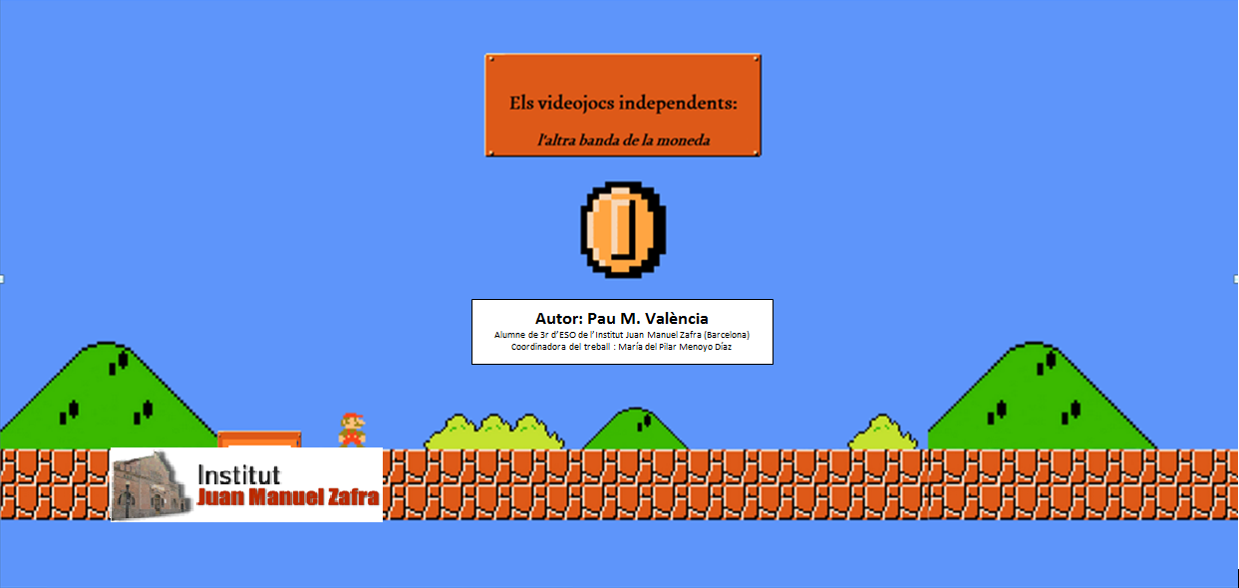
8ª Convocatòria Planter de Sondeig i Experiments
Planter_60

Slide 2
INTRODUCCIÓ
Avui en dia, com a herència als successos dels últims anys, els indies han donat lloc a la normalització d’un tipus de videojocs més “personals”. Han tornat a alguns videojocs el pes narratiu i complexitat artística que s’havia deixat de banda anteriorment a causa dels nous models de negoci. Això és visible tant en els mateixos indies com, des de fa menys, en AAA’s.
La part dolenta és que, encara que s’ha avançat, no és segur que això segueixi així. Amb l’increment massiu d’oferta en la secció indie del mercat i l’augment de gent interessada en el mitjà però d’una manera més casual, aquesta investigació pretén respondre la pregunta...
SEGUIRÀ ESSENT RENTABLE EL VIDEOJOC INDEPENDENT EN UN FUTUR?

Slide 3
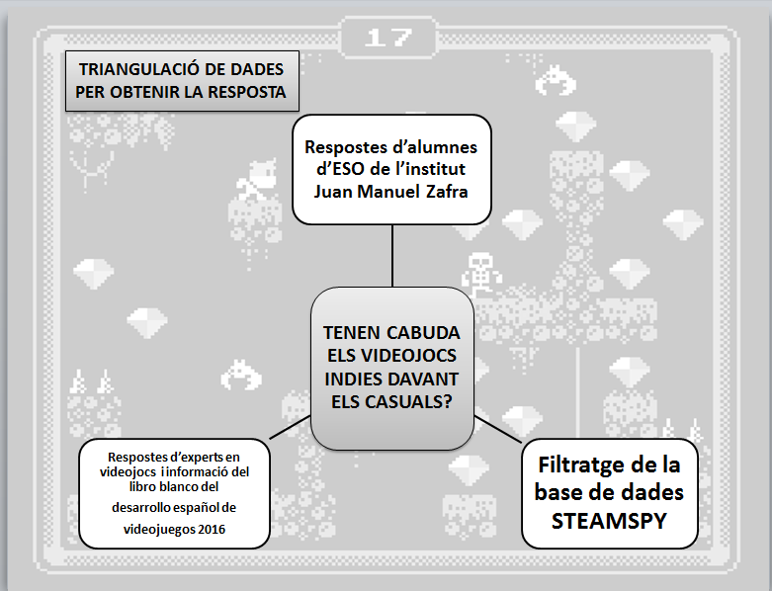
OBJECTIU D’ESTUDI
Volíem fer un estudi de la situació dels videojocs independent o indies a partir de realitzar una investigació a tres bandes:
Faríem aquesta triangulació i tindríem present com a referència Dades del libro blanco del desarrollo español de videojuegos 2016.

Slide 4
HIPÒTESIS
Abans de començar la investigació, pensàvem que els companys d’en Pau, de 1r fins a 4t d’ESO de l’institut Juan Manuel Zafra....
Quasi no coneixerien els jocs indie; i que no tindrien consciència del sector independent al mercat, per tant, els videojocs “indies” tindrien un públic minoritari.
Els que juguessin a videojocs, ho farien majoritàriament amb el mòbil o amb consoles de sobretaula.
També creiem que, per una banda, els videojocs “indies” tindrien menys vendes que els que no ho són, i que el podríem demostrar a partir de les respostes dels companys, de banc de dades SteamSpy i les respostes als correus que vàrem enviar, per part dels professionals del sector.
I per l’altre, que els professionals del sector veurien art rere d’un videojoc i que pensaven que el futur del sector indie perilla.

Slide 5
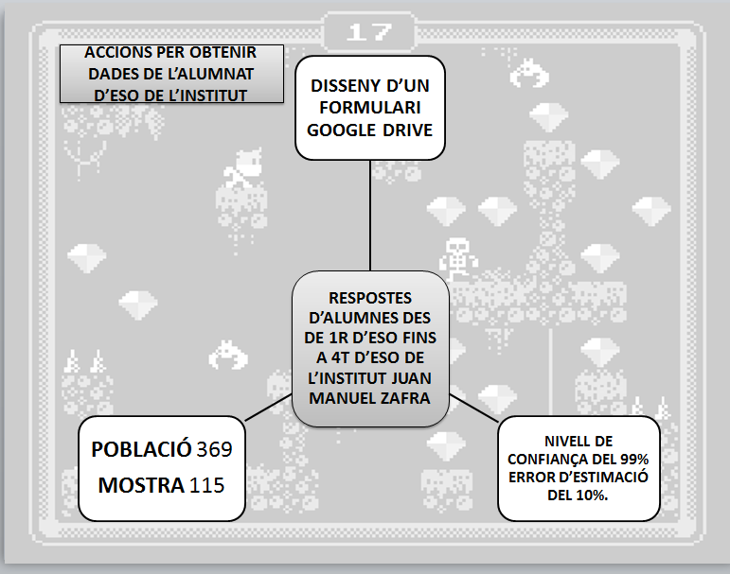
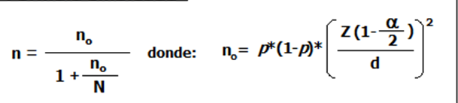
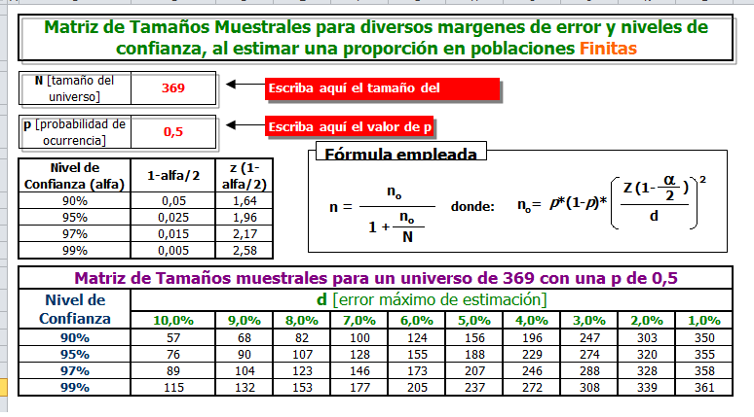
RECOLLIDA DE DADES-ALUMNES D’ESO DE L’INSTITUT JM ZAFRA
N=Població/Univers = 369
p=Probabilitat d’ocurrència=0,5
1-alfa/2=0,005
Z(1-alfa/2)=2,58

Slide 6
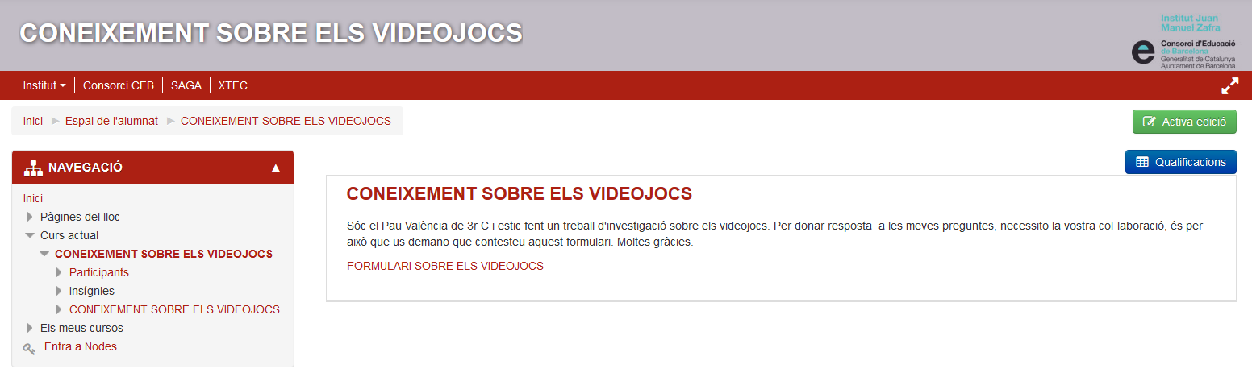
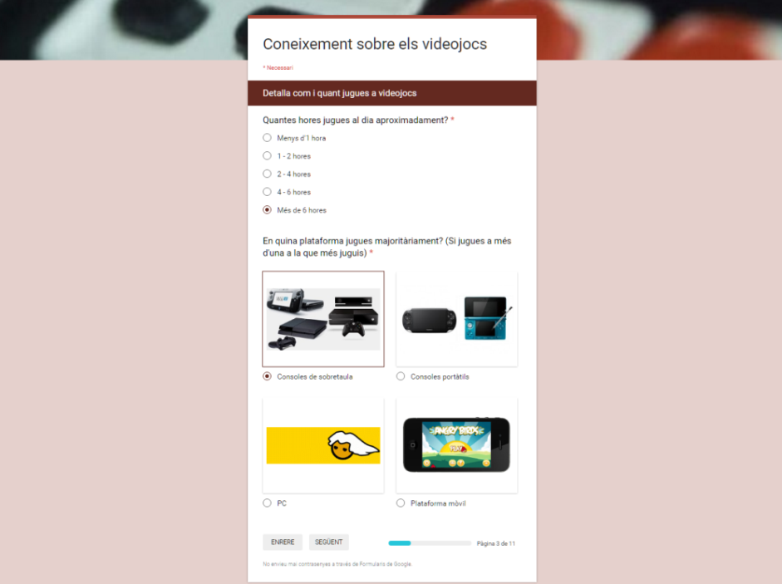
FORMULARI GOOGLE DRIVE PENJAT A LA PLATAFORMA MOODLE DE L’INSTITUT JUAN MANUEL ZAFRA

Slide 7
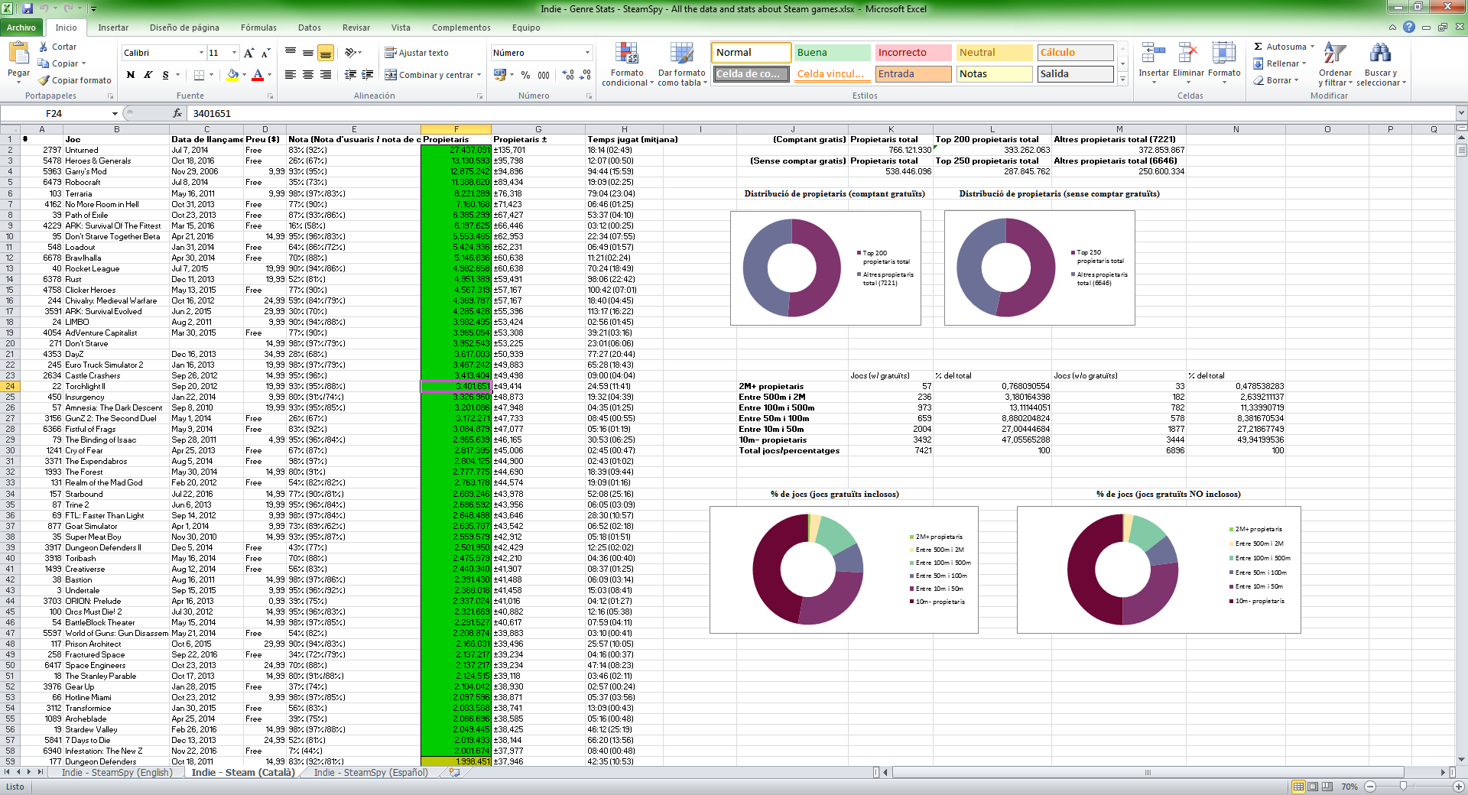
RECOLLIDA DE DADES DE STEAMSPY

Slide 8
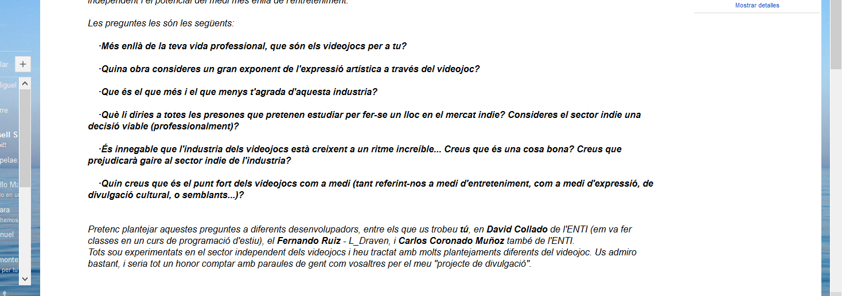
RECOLLIDA DE DADES DE PROFESSIONALS DEL SECTOR

Slide 9
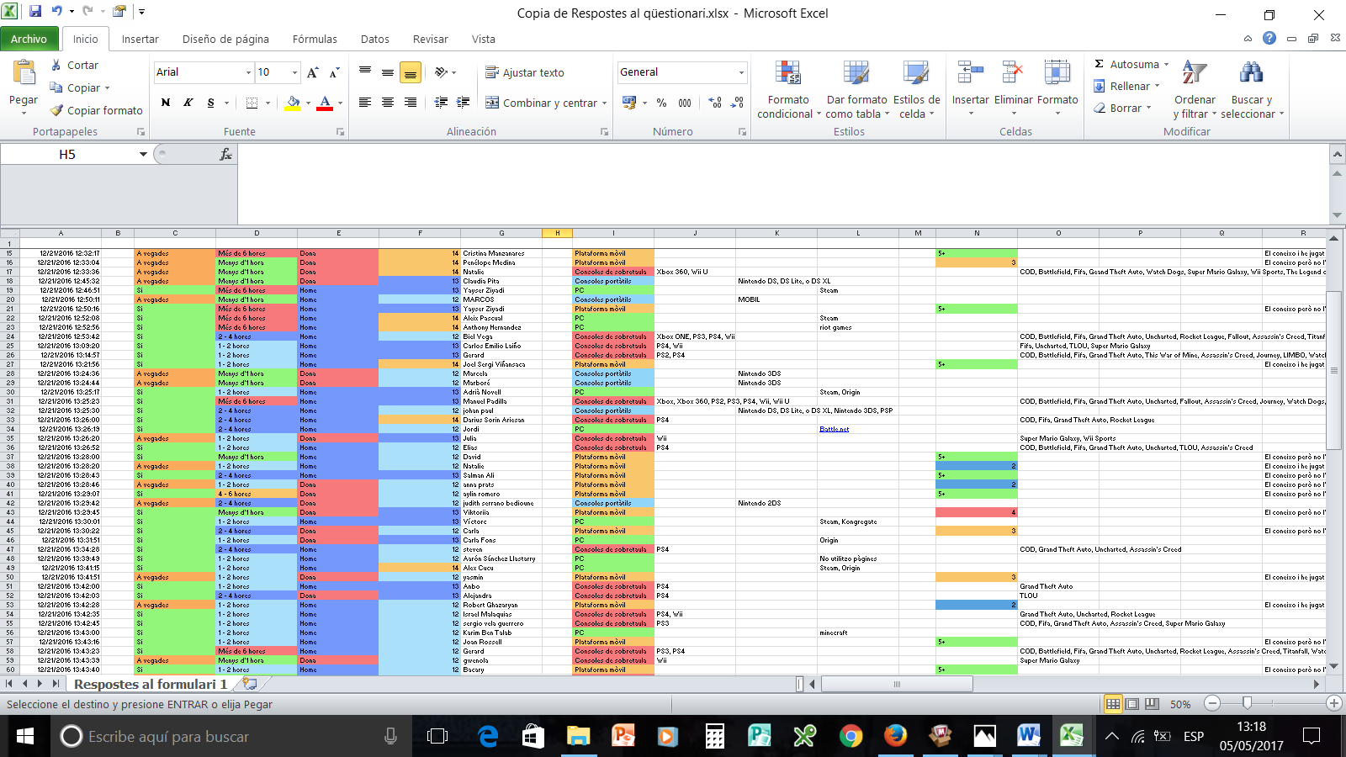
DESCRIPCIÓ I ANÀLISI DE DADES ALUMNAT DE L’INSTITUT JM ZAFRA

Slide 10
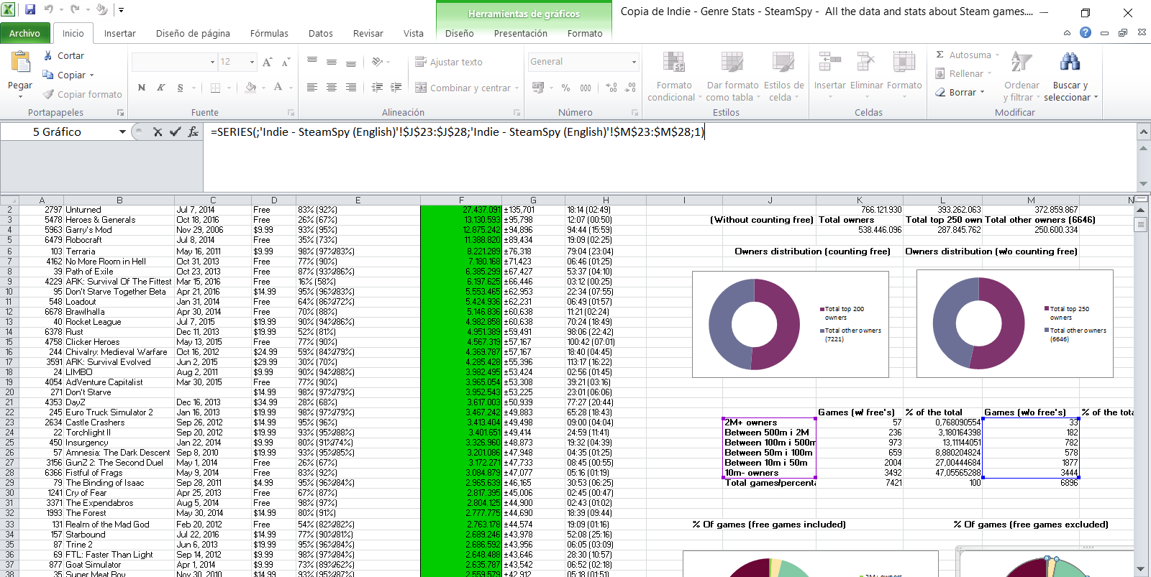
DESCRIPCIÓ I ANÀLISI DE DADES DE STEAMSPY

Slide 11
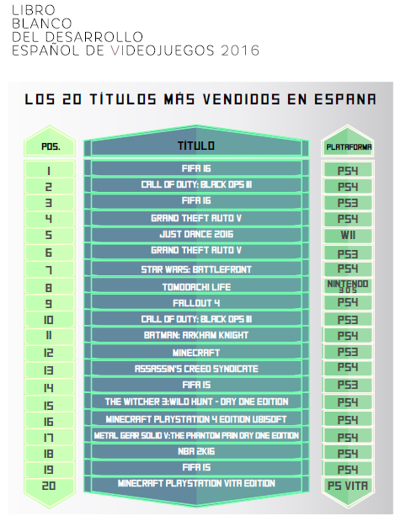
DESCRIPCIÓ I ANÀLISI DE DADES DE LES RESPOSTES DELS EXPERTS I EL LLIBRE DE REFERÈNCIA

Slide 12
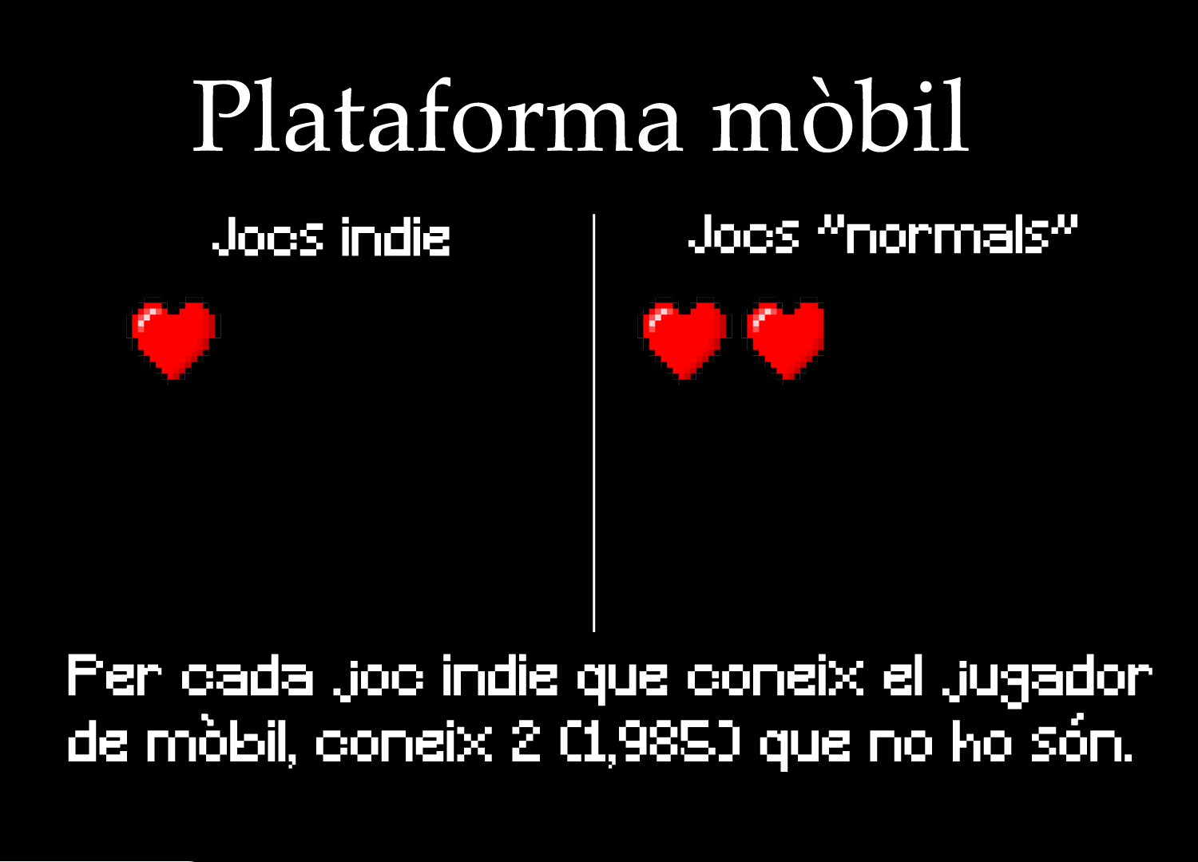
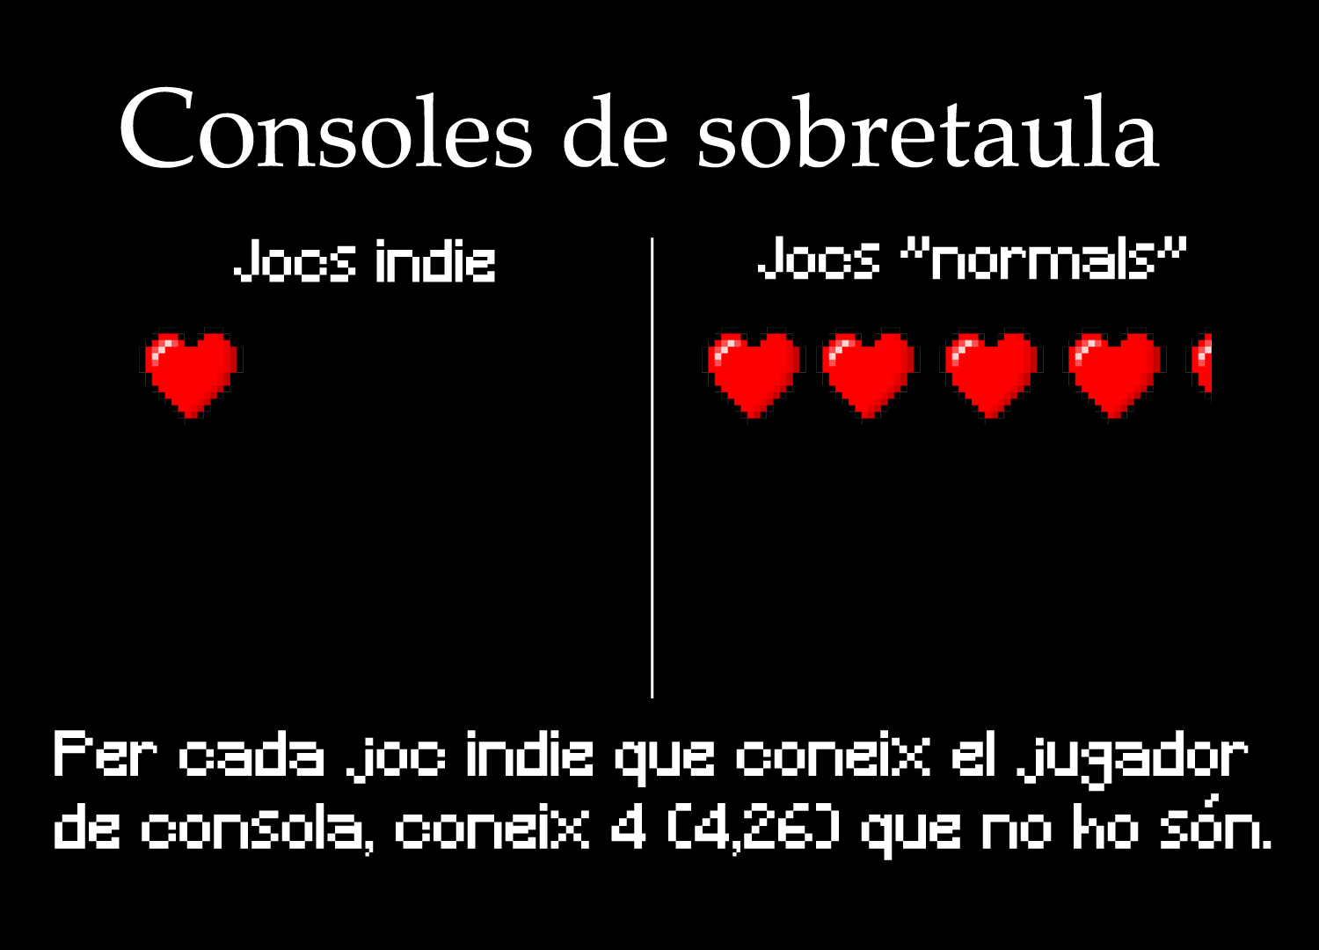
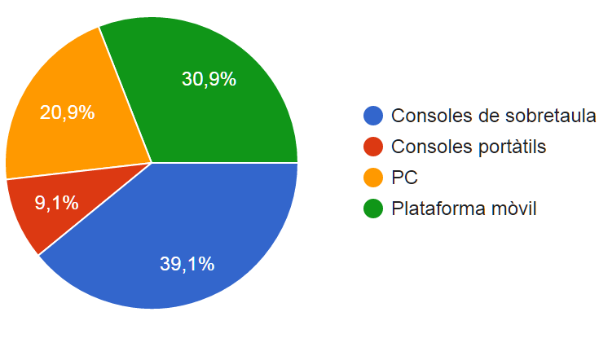
RESULTATS OBTINGUTS-1
Els resultats obtinguts quantificables donen un “perfil de jugador mig” i una proporció de popularitat entre jocs indie/no indie, i per altra, de la base de dades, que dóna com a resultat el volum de propietaris dels videojocs indies.

Slide 13
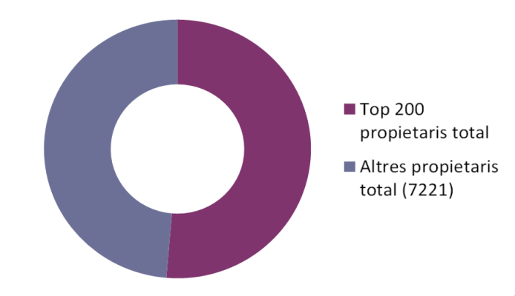
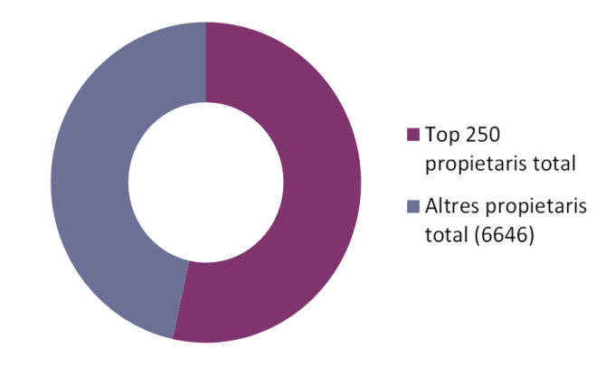
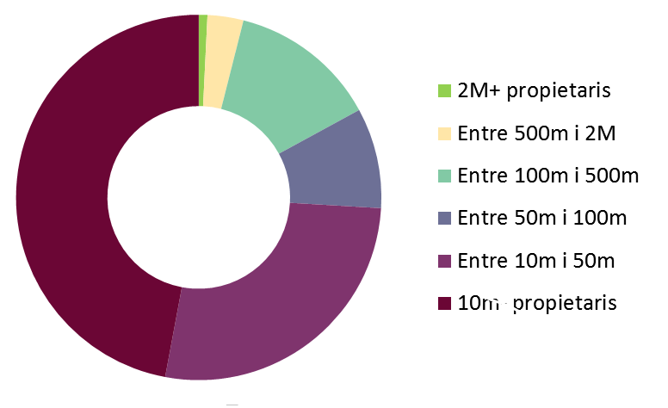
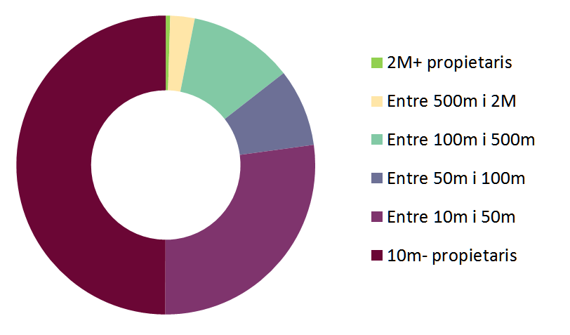
RESULTATS OBTINGUTS-2
Comptant els gratuïts, els 200 jocs amb més propietaris en tenen més que els demés junts.
Sense comptar-los, 250 en tenen més que tots els demés.
Comptant els videojocs gratuïts, el 47% dels indies a Steam tenen menys de 10.000 propietaris i Sense comptar-los, el 49,94% dels indies
.

Slide 14
PERFIL DEL JUGADOR DE VIDEOJOCS INDIES
El perfil de jugador mig extret del formulari que vaig passar als nois i noies des de 1r fins a 4t de l’institut Juan Manuel Zafra de Barcelona, va ser el següent: les plataformes més utilitzades són el mòbil i la consola de sobretaula (70% de la gent les fa servir) i per cada videojoc indie, els jugadors de mòbil coneixen 1,98 jocs normals i els jugadors de consoles de sobretaula en coneixen 4,3.
Segons la base de dades SteamSpy, a partir del volum de propietaris dels videojocs indies, constato que comptant els videojocs gratuïts, el 47% dels indies tenen menys de 10.000 propietaris i sense comptar-los, correspon a un 49,9%
Segons les respostes dels professionals: Tots els “enquestats” han coincidit a l’hora de parlar del sector independent en els següents aspectes: Tots consideraven que si et vols dedicar professionalment als videojocs, en primer lloc no tens perquè dedicar-te a crear dins d’una empresa independent, i en segon, que si ho fas, no hi haurà problemes en el futur amb aquest mercat.

Slide 15
CONCLUSIONS DE L’ESTUDI
Segons les respostes dels companys en quant als jocs que coneixen podem afirmar que tal com pensaven no coneixen gaire els jocs indies, però els coneixen més del que ens pensaven, per tant aquest sector és un sector minoritari, però no fins al punt que ens havíem imaginat. També dodem afirmar que els companys d’ESO de l’institut juguen majoritàriament amb el mòbil i les consoles de sobretaula.
Segons els professionals del sector dels videojocs, hi ha lloc pel sector del videojoc indie i els 3 que han respost als meus correus coincideixen en donar per fet que rere del vídeojoc hi ha art.

Slide 16
MOLTES GRÀCIES PER LA SEVA ATENCIÓ
Pau Martí València Griñó

